Slide 1
数字逻辑
主讲：刘晓升
苏州大学计算机科学与技术学院
liuxiaosheng@suda.edu.cn
115/11/07

Slide 2
知识点28：
组合逻辑模块—译码器(3)
115/11/07

Slide 3
七段显示译码器
七段LED(Light Emitting Diode)数码显示器的显示原理
R × 8
Vcc
a
○
GND
Vcc
b
○
g
f
a
b
c
○
d
○
a
e
○
f
b
g
f
○
e
c
dp
g
○
d
dp
○
e
d
c
dp
共阴极
GND

Slide 4
七段显示译码器
七段LED(Light Emitting Diode)数码显示器的显示原理
R= 1KΩ
GND
GND
g
f
a
b
g
f
a
b
a
a
5V
直流电源
f
b
f
b
g
e
c
e
c
dp
d
dp
d
c
e
d
c
dp
e
d
dp
GND
GND

Slide 5
七段显示译码器
七段LED(Light Emitting Diode)数码显示器的显示原理
显示数字1
R= 1KΩ
GND
GND
g
f
a
b
g
f
a
b
a
a
f
b
5V
直流电源
f
b
g
e
c
dp
e
c
dp
d
d
c
e
d
c
dp
e
d
dp
GND
GND

Slide 6
七段显示译码器
七段LED(Light Emitting Diode)数码显示器的显示原理
显示数字2
R
R
GND
g
f
a
b
g f a b
a
5V
直流电源
a
f
b
f
b
g
g
e
c
dp
e
c
dp
d
d
e d c dp
e
d
c
dp
GND
R

Slide 7
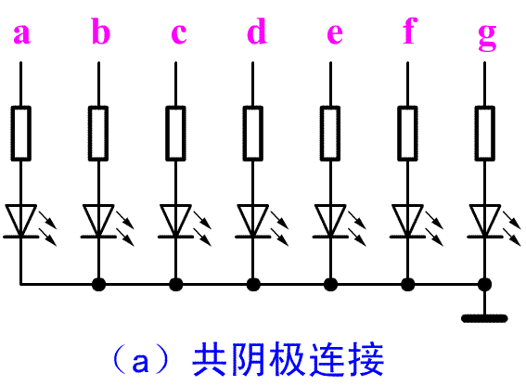
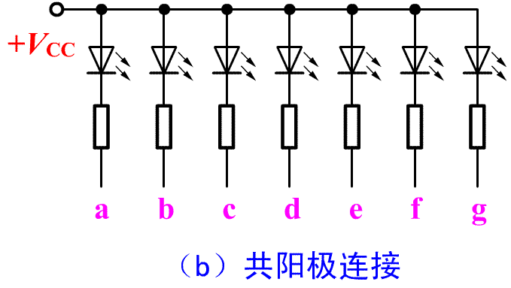
七段显示译码器
七段LED(Light Emitting Diode)数码显示器的显示原理

Slide 8
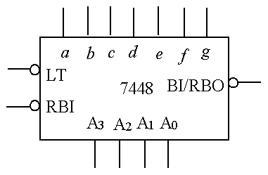
七段显示译码器7448
七段显示译码器7448是一种与共阴极数字显示器配合使用的集成译码器。

Slide 9
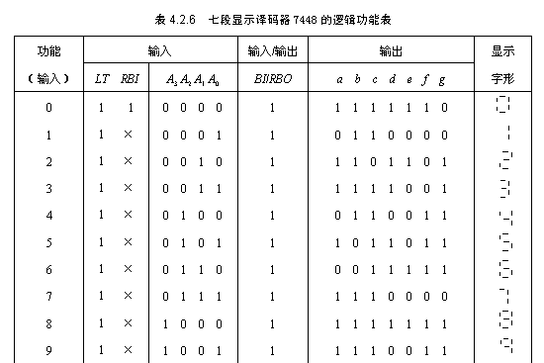
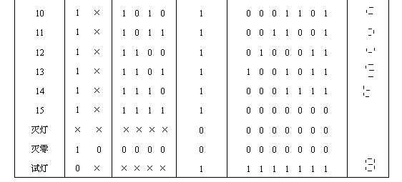
七段显示译码器7448

